Slide 1
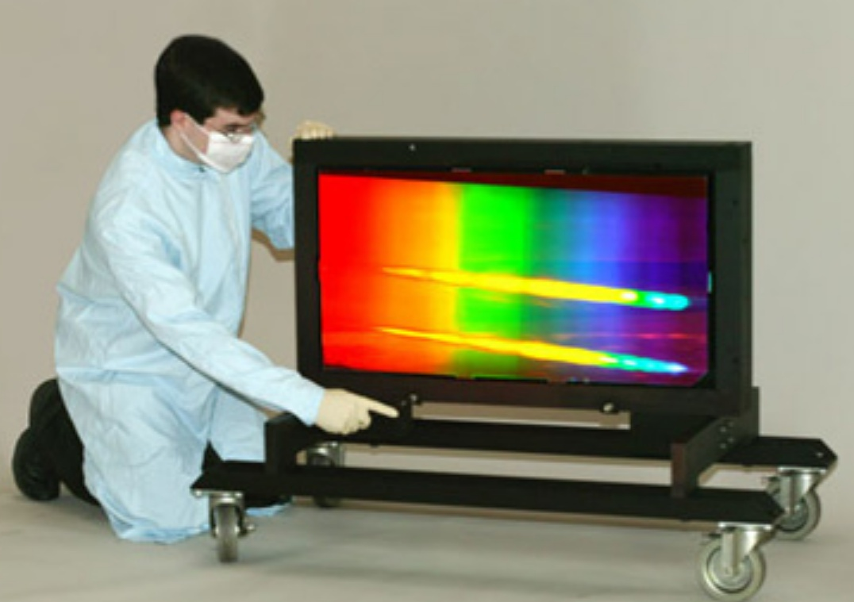
Лекция 18. Дифракционная решётка

Slide 2
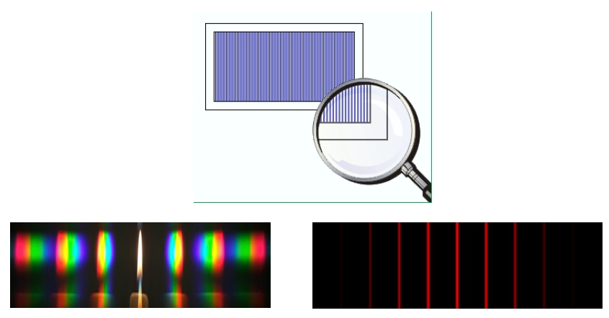
§ 5. Дифракционная решётка

Slide 3
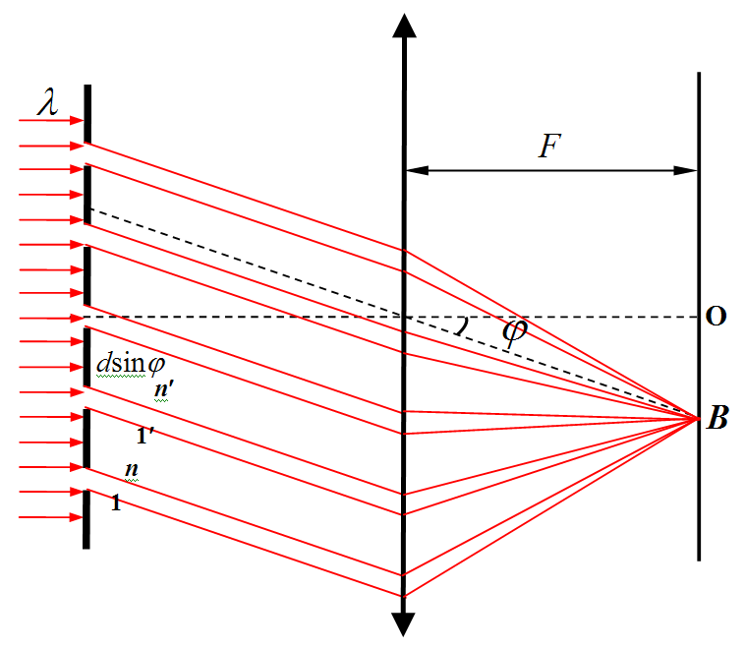
5.1. Условия главных максимумов и главных минимумов

Slide 4
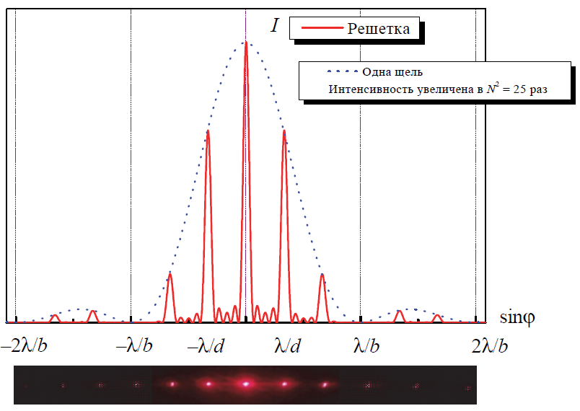
Распределение интенсивности при дифракции на решётке
5 щелей, d = 3b
Главные минимумы: b⋅sinϕ = ±m′⋅λ , m′ = 1, 2, 3, …
Главные максимумы:

Slide 5
5.2. Дополнительные минимумы и дополнительные максимумы
Nd⋅sinϕ = ±m₁′⋅λ, m₁′ = 1, 2, …, N−1, N+1, …
К объяснению возникновения дополнительных минимумов
Пример: число щелей N = 5
5d⋅sinϕ = λ
5d⋅sinϕ = 2λ
E₁
m₁′ = 1
E₁
m₁′ = 2
4π/N
E₅
2π/N
E₂
E_{k}
5d⋅sinϕ = 4λ
E_{k}
m₁′ = 4
E₂
5d⋅sinϕ = 3λ
m₁′ = 3
E₁
8π/N
E₁
6π/N

Slide 6
Пример: число щелей N = 5
0,
±λ,
±2λ,
гл. max
m = 1
гл. max
m = 2
“0-й”
центр. гл. max
Расположение дополнительных (N − 1) минимумов между главными максимумами
Дополнительные минимумы “обрамляют” главные максимумы
Угловая ширина главных максимумов:
(вблизи центра)
(«Попутно» решили задачи 11.16; 11.17; ≈11.5)

Slide 7
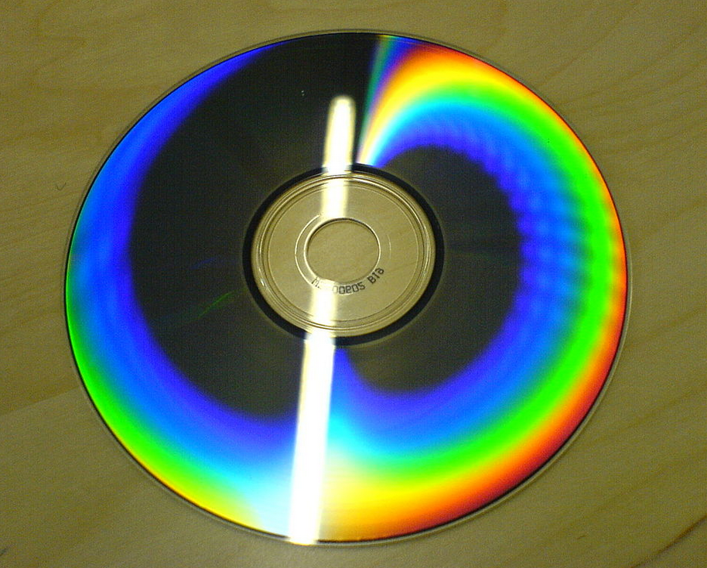
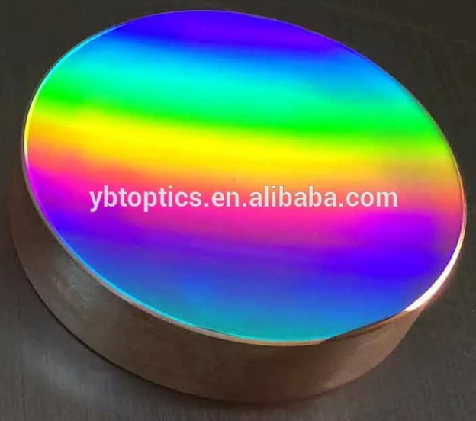
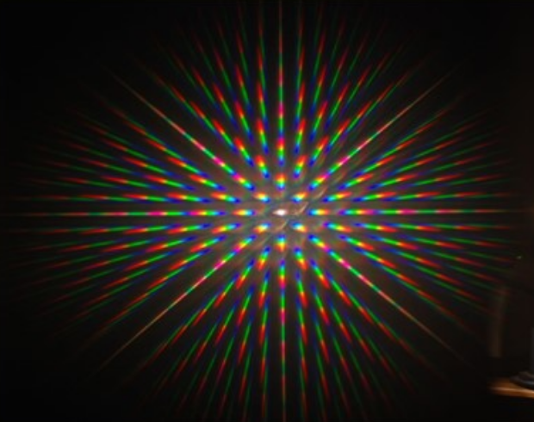
§6. Характеристики дифракционной решётки как спектрального аппарата

Slide 8
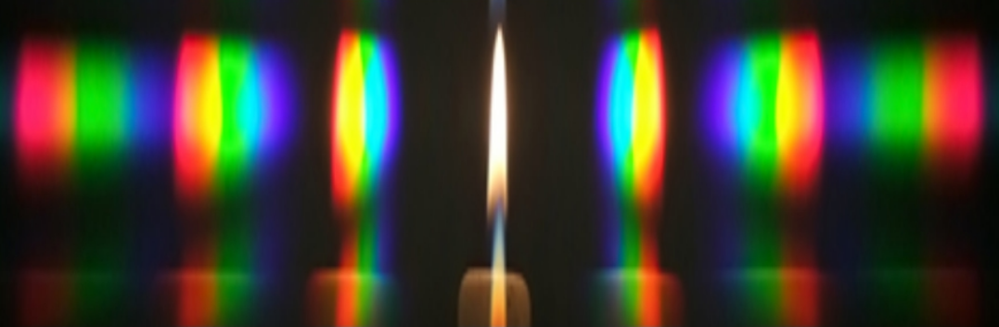
Дифракция белого света

Slide 9
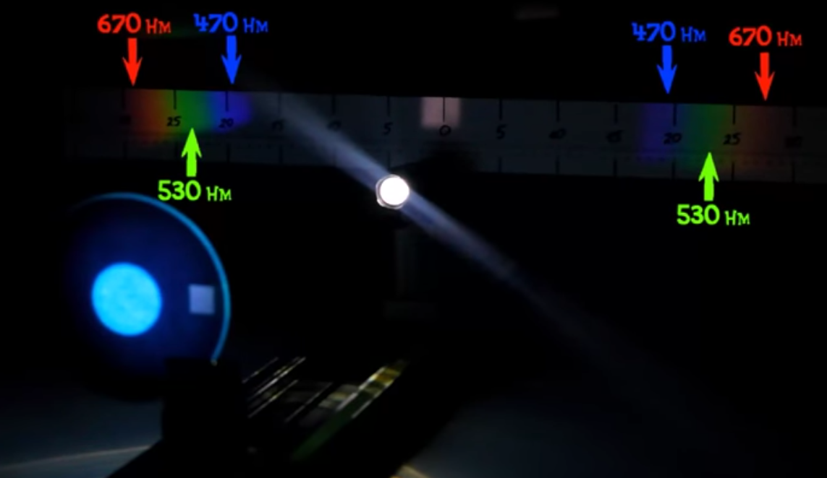
Дифракция белого света

Slide 10
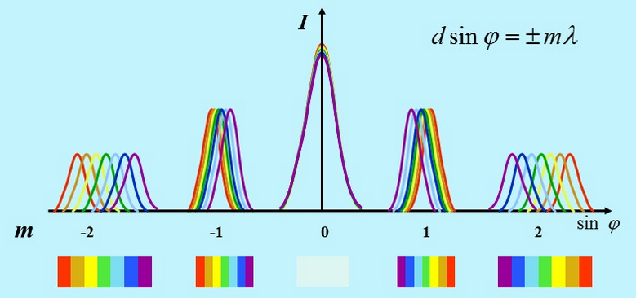
6.1. Угловая и линейная дисперсия
Дифракционная решётка - спектральный аппарат

Slide 11
Угловая дисперсия:
(рад/нм или град/нм !)
D = D(λ) – нелинейная ф-ия!
X
x+δx
δϕ
x
λ+δλ
λ
0
(мм/нм!)

